Slide 1



沿空留巷采煤工艺防灭火技术研究
答辩人：赵梁梁
指导老师：张九零
时间：2023年6月5日

Slide 2
01
选题背景与意义
目
录
02
研究方法与原理
03
数值模拟
04
结论

Slide 3
选题背景与意义
Background and significance of the selected topic

Slide 4
选题背景与意义
沿空留巷是指在采煤工作面后方沿采空区边缘维护原回采巷道，利用特定的方法对前一个区段的通道进行再次加固，以便下一个区段继续使用，是无煤柱开采技术中的一种方式。沿空留巷可以最大限度回收资源，避免煤体损失。但由于采空区内遗煤的氧化反应导致遗煤温度升高，沿空留巷也存在着自然发火的危险性，需要采取有效的防灭火措施。本文分析了影响自然发火的因素，如煤层自燃倾向性、采空区遗煤量、漏风量、温度等，建立了沿空留巷自然发火的数学模型和风险评价模型，通过计算流体力学方法，模拟了采空区内的温度场、氧浓度场，并确定了自然发火的预警参数。
沿空留巷采煤工艺防灭火技术是指在沿空留巷工作面回采过程中，采用综合的技术手段和措施，有效地防止或减少采空区内物质自然发火的可能性，及时地发现和处理已经发生或即将发生的自然发火现象，消除或降低火灾风险的技术。本文设计了沿空留巷工作面回采期间的综合防灭火技术方案，包括漏风控制技术、注氮降温技术、注浆密闭技术、阻化剂喷洒技术、监测预警技术等，并分析了各种技术手段和措施的效果和优劣。本课题旨在为沿空留巷技术在易燃煤层中的安全推广提供理论依据和技术支持。

Slide 5
研究方法与原理
Framework and content

Slide 6
研究方法与原理
计算流体力学（CFD）是一种利用数值方法和计算机模拟来分析和解决流体流动问题的技术。CFD可以模拟复杂的流动现象，如湍流、多相流、化学反应等，为工程设计和优化提供有价值的信息。CFD的基本原理是将流动区域离散化为有限数量的控制体积或网格单元，然后在每个单元上应用质量守恒、动量守恒和能量守恒等基本方程，求解出流场的压力、速度、温度等物理量。
本文采用了Fluent软件作为CFD求解器，利用有限体积法对沿空留巷工作面自然发火的温度场、氧浓度场、氧化反应速率场等参数进行了数值模拟。Fluent软件是一种广泛应用于工程领域的通用CFD软件，具有强大的物理模型库、网格生成工具、后处理功能和用户自定义能力。
本文使用了Fluent软件中的标准k-ε湍流模型、稳态求解器、UDF用户自定义函数等技术，对沿空留巷工作面自然发火的流动现象进行了模拟计算。

Slide 7
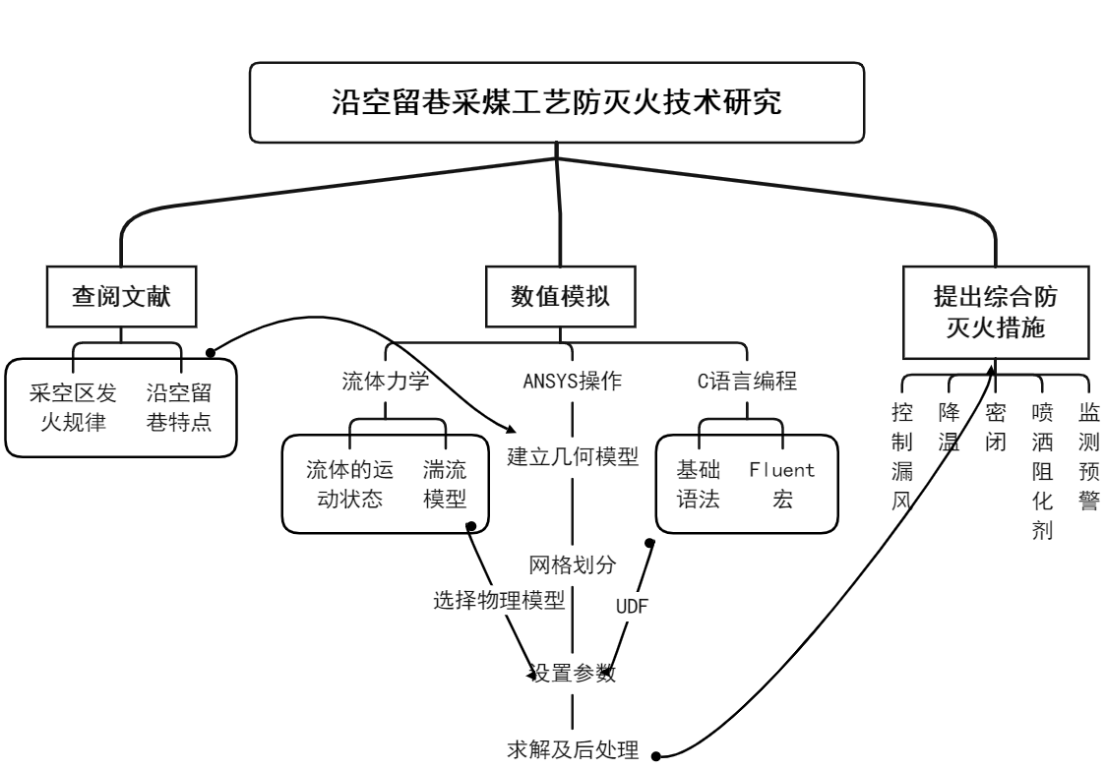
技术路线图

Slide 8
数值模拟

Slide 9
建立模型
在ANSYS DesignModeler软件中创建要模拟的几何模型。分别创建采空区长度为100m，150m，200m的几何模型，包含进风巷，回风巷，工作面，沿空留巷等部件，具体参数如下表：
部件 | 长度/m | 宽度/m | 高度/m
进风巷 | 20 | 5.38 | 2.6
工作面 | 167 | 6.7 | 2.6
回风巷 | 20 | 4 | 2.6
沿空留巷（模型一） | 100 | 4.8 | 2.8
冒落带（模型一） | 100 | 167 | 9
裂隙带（模型一） | 100 | 167 | 35
沿空留巷（模型二） | 150 | 4.8 | 2.8
冒落带（模型二） | 150 | 167 | 9
裂隙带（模型二） | 150 | 167 | 35
沿空留巷（模型三） | 200 | 4.8 | 2.8
冒落带（模型三） | 200 | 167 | 9
裂隙带（模型三） | 200 | 167 | 35

Slide 10
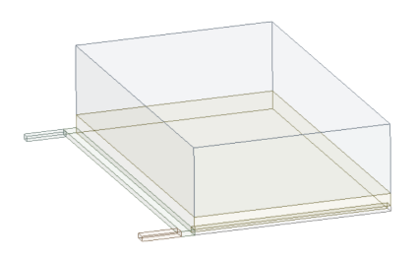
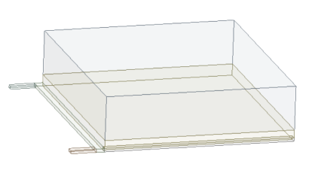
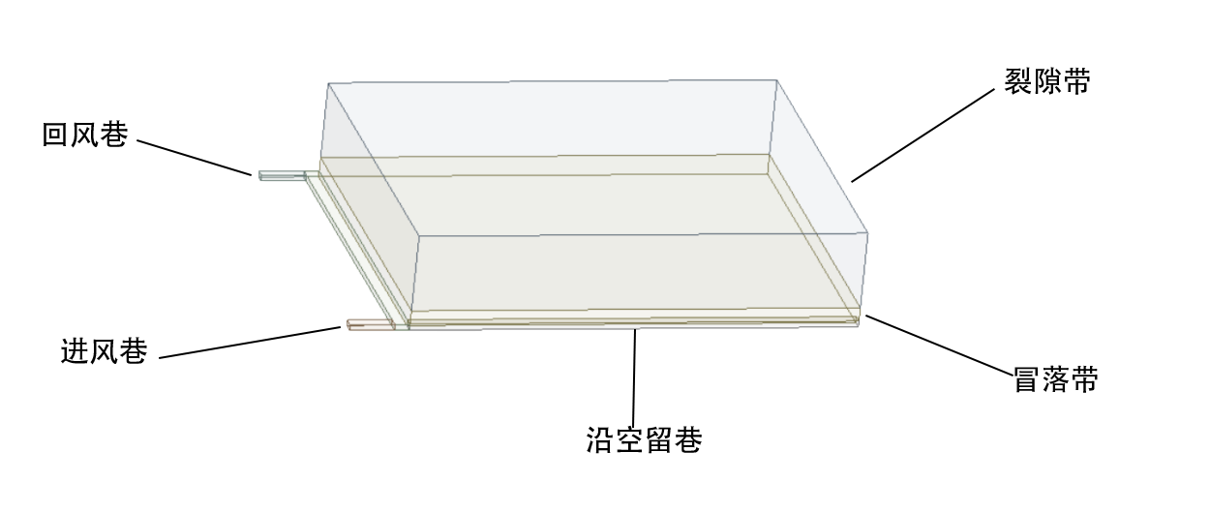
建立模型
模型一
模型二
模型三

Slide 11
网格划分
使用ANSYS Meshing工具，对模型进行网格划分。在燃烧区域和边界层附近使用较小的网格尺寸以获得更高的模拟精度，并根据模拟要求创建进风口和出风口，在不考虑沿空留巷的模型中创建一个进风口和一个出风口，在考虑沿空留巷的模型中创建两个进风口和一个出风口，或一个进风口两个出风口，图中蓝色箭头代表进风口，红色箭头代表出风口。
部件 | 网格尺寸/m
进风巷 | 1
工作面 | 1
回风巷 | 1
沿空留巷 | 1
冒落带 | 5
裂隙带 | 12

Slide 12
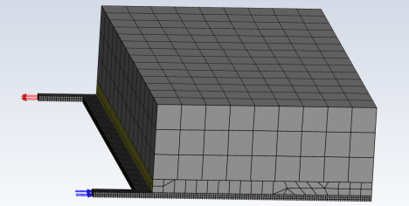


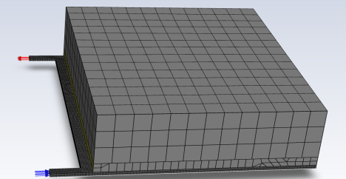
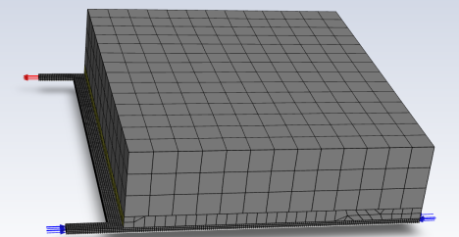
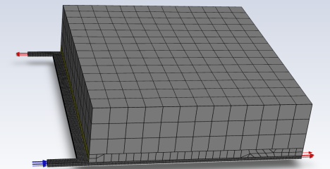
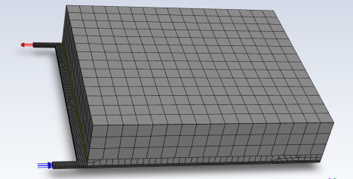
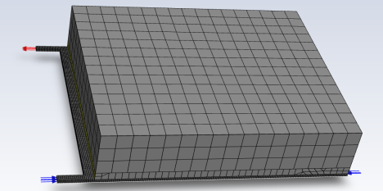

网格划分
 | 单进风 | 双进风 | 双出风
模型一
模型二
模型三

Slide 13
单进风模拟
不考虑沿空留巷的影响，对三个模型进行数值模拟。设置进风巷风速为1.2m/s，氧气质量分数为23%，回风巷为自然出流，观察残差与收敛情况。
模型 | 采空区长度（m） | 进风巷风速（m/s） | 进风巷氧气质量分数 | 散热带面积（m²） | 氧化带面积（m²） | 窒息带面积（m²）
模型一 | 100 | 1.2 | 23% | 7607.93 | 391.07 | 8073.19
模型二 | 150 | 1.2 | 23% | 8247.58 | 3216.98 | 12790.17
模型三 | 200 | 1.2 | 23% | 6694.14 | 3180.25 | 22731.96

Slide 14
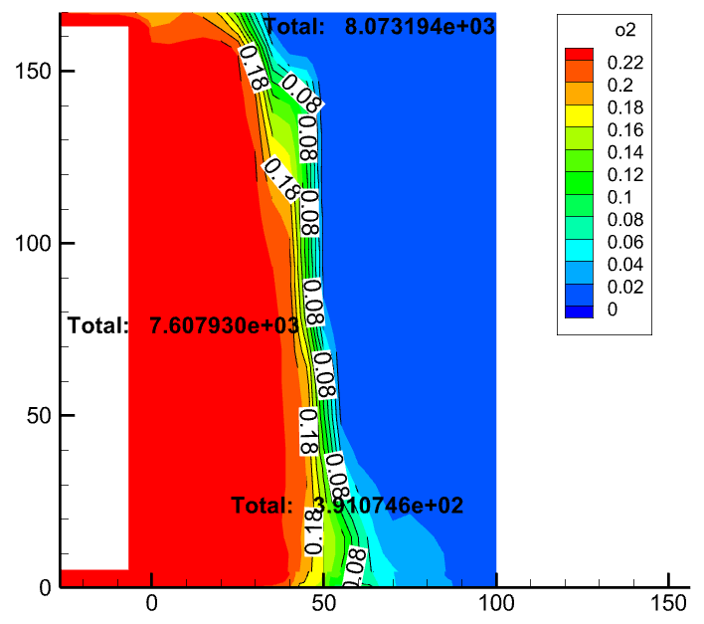
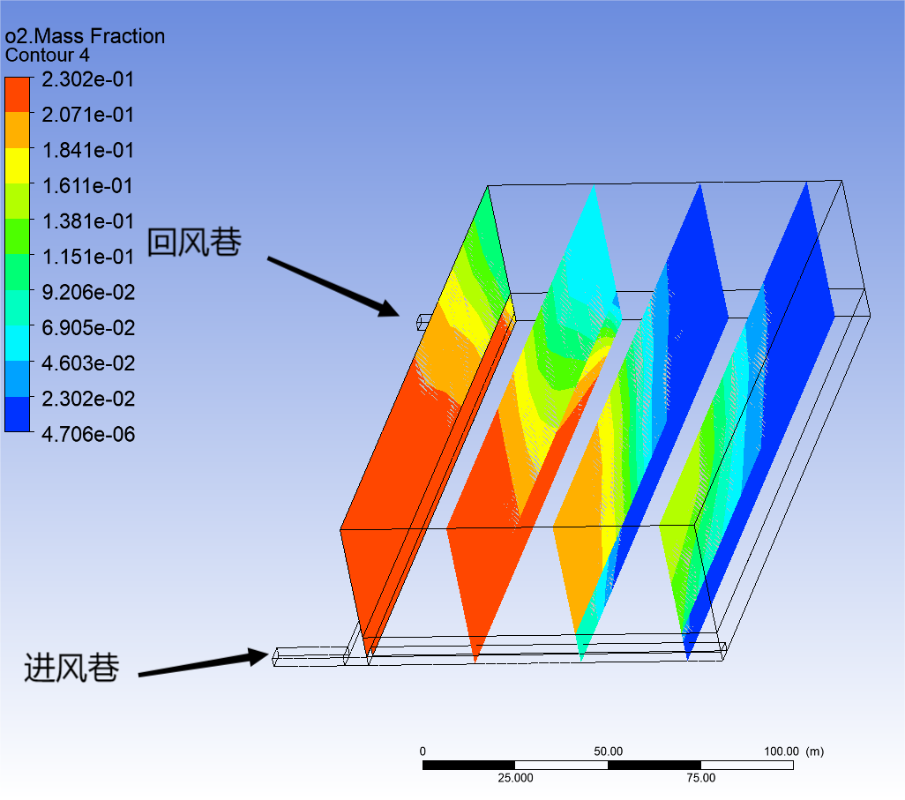
模型一模拟结果

Slide 15
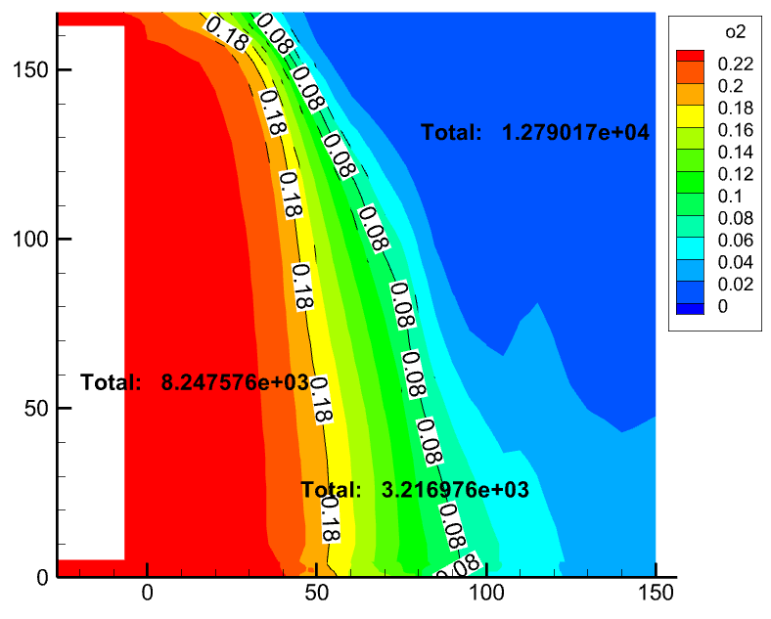
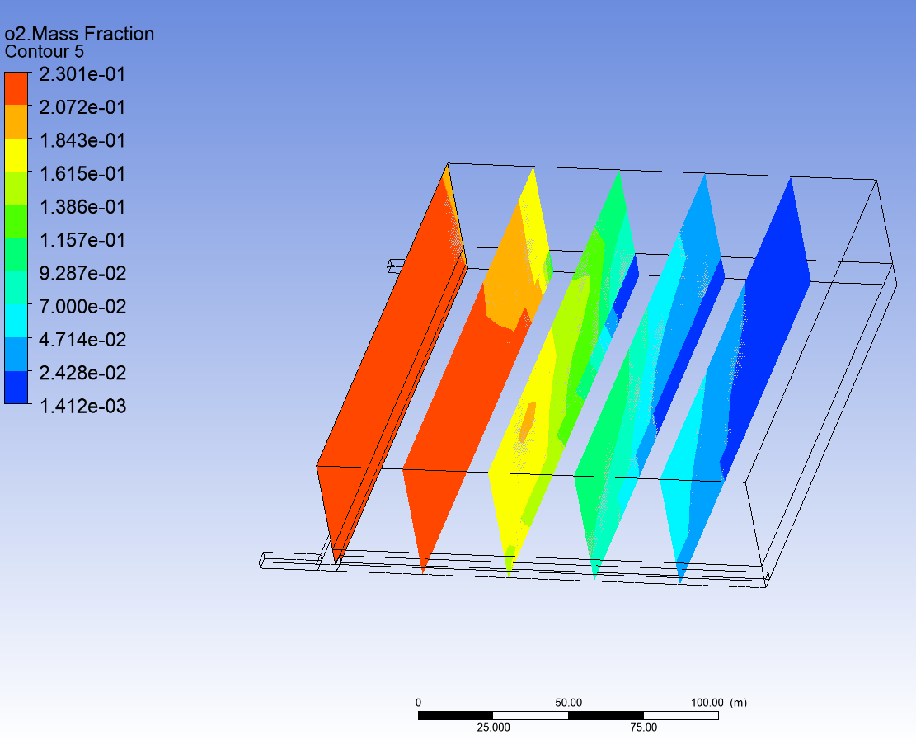
模型二模拟结果

Slide 16
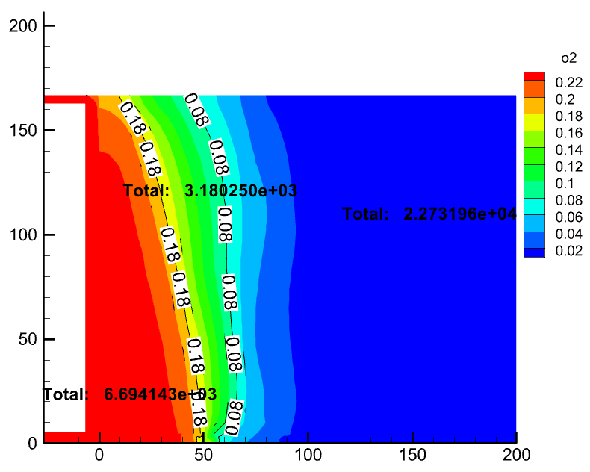
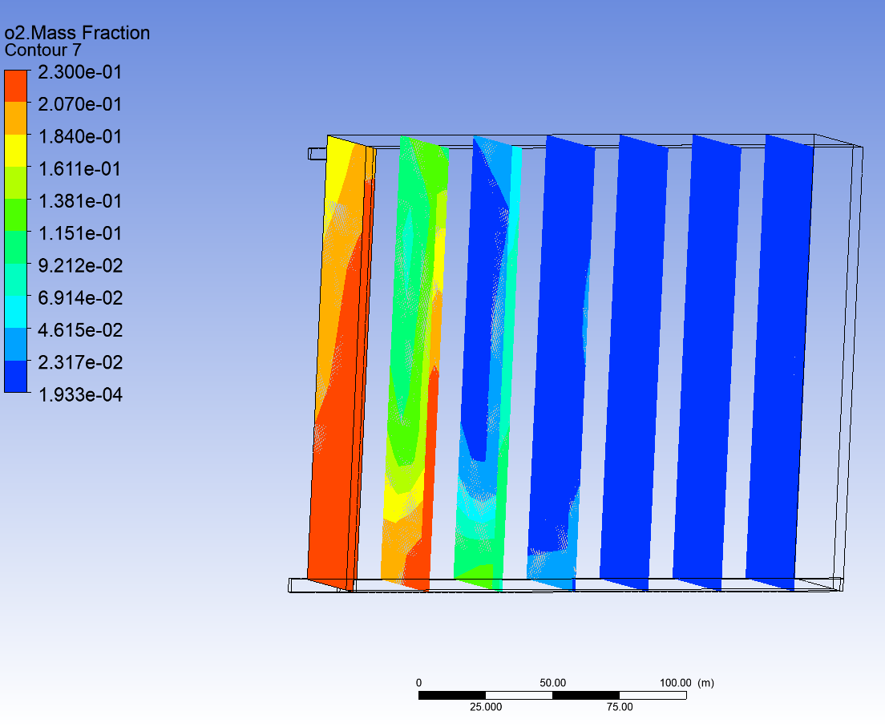
模型三模拟结果

Slide 17
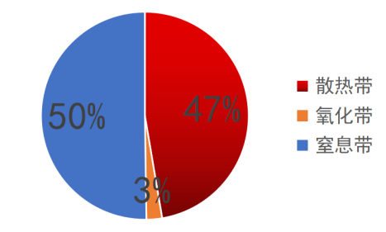
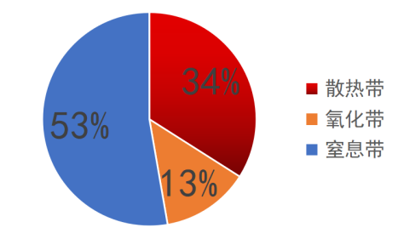
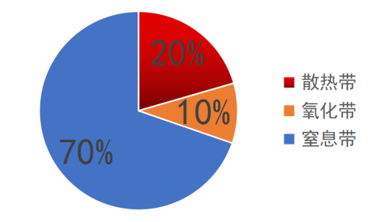
模拟结果
随采空区长度不断扩大，在采空区内，散热带的面积占比不断减小，基本呈线性变化，采空区长度每增加50m，散热带所占比例减少13%。窒息带占比随采空区长度增而增大，整体呈加速趋势增大。氧化带变化并无明显规律，当采空区长度从100m增加到150m，氧化带面积从391.07m²扩大到3216.98m²，接近十倍。而当采空区长度从150m增加到200m，氧化带面积从3216.98m2缩小到3180.25m²，变化并不明显。

Slide 18
双进风模拟
考虑沿空留巷的影响，对三个双进风模型进行数值模拟，设置进风巷风速为1.2m/s，氧气质量分数为23%，沿空留巷进风速度为0.33m/s，氧气质量分数为23%。观察残差与收敛情况。
模型 | 沿空留巷长度（m） | 进风巷风速（m/s） | 进风巷氧气质量分数 | 沿空留巷风速（m/s） | 沿空留巷氧气质量分数（m/s） | 散热带面积（m2） | 氧化带面积（m2） | 窒息带面积（m2）
模型一 | 100 | 1.2 | 23% | 0.33 | 23% | 7110.38 | 999.61 | 7227.32
模型二 | 150 | 1.2 | 23% | 0.33 | 23% | 8675.68 | 1305.34 | 13196.76
模型三 | 200 | 1.2 | 23% | 0.33 | 23% | 12147.84 | 1527.97 | 17123.89

Slide 19
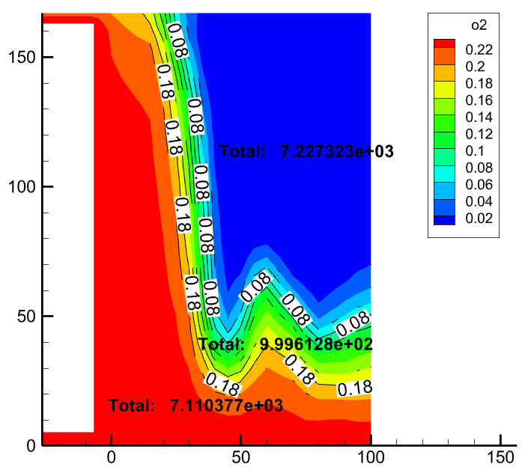
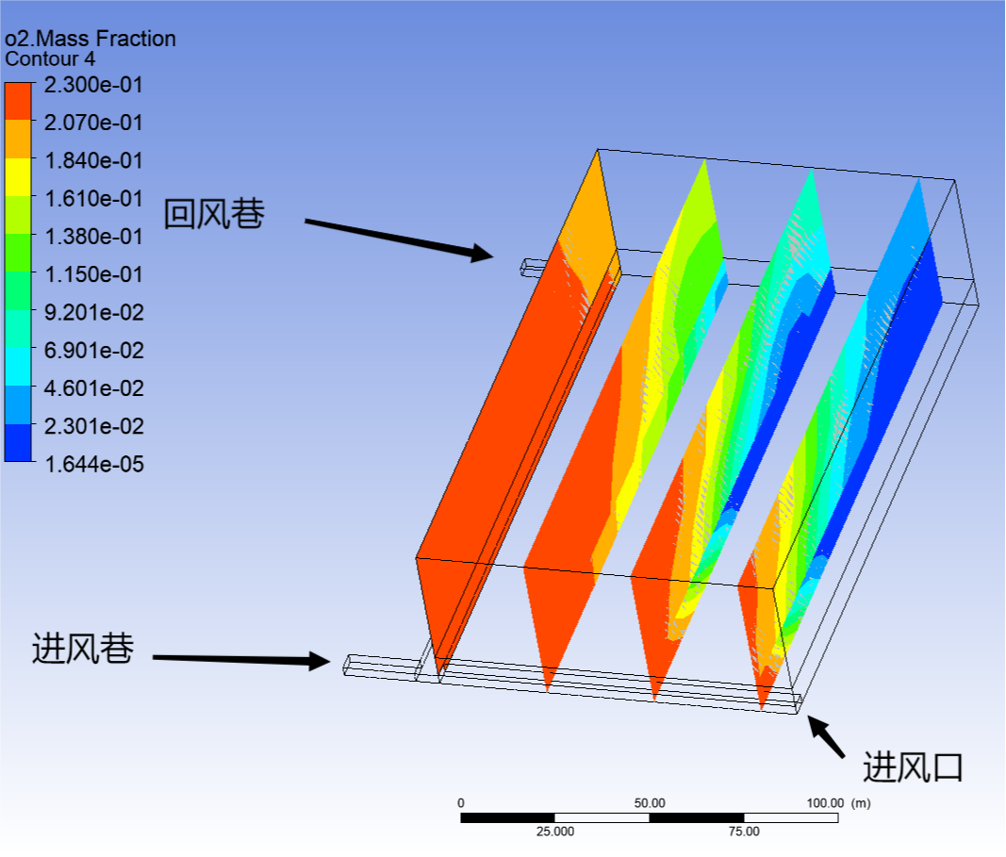
模型一模拟结果

Slide 20
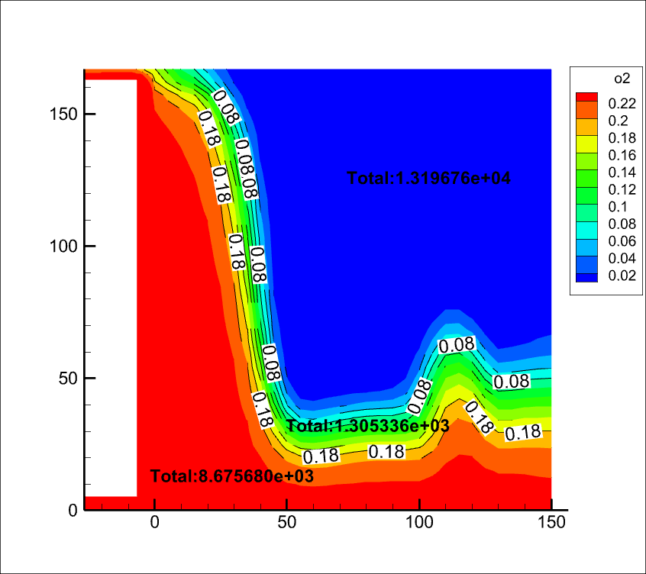
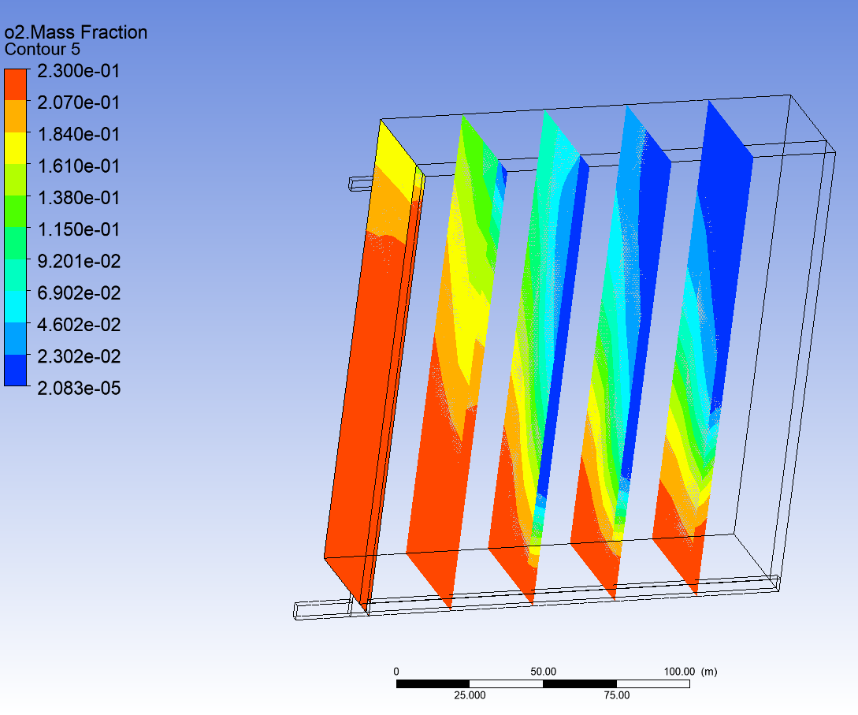
模型二模拟结果

Slide 21
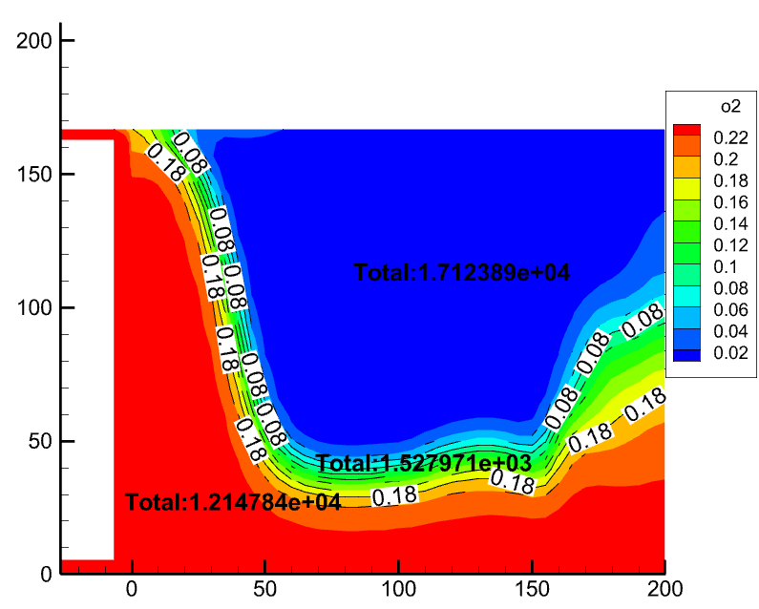
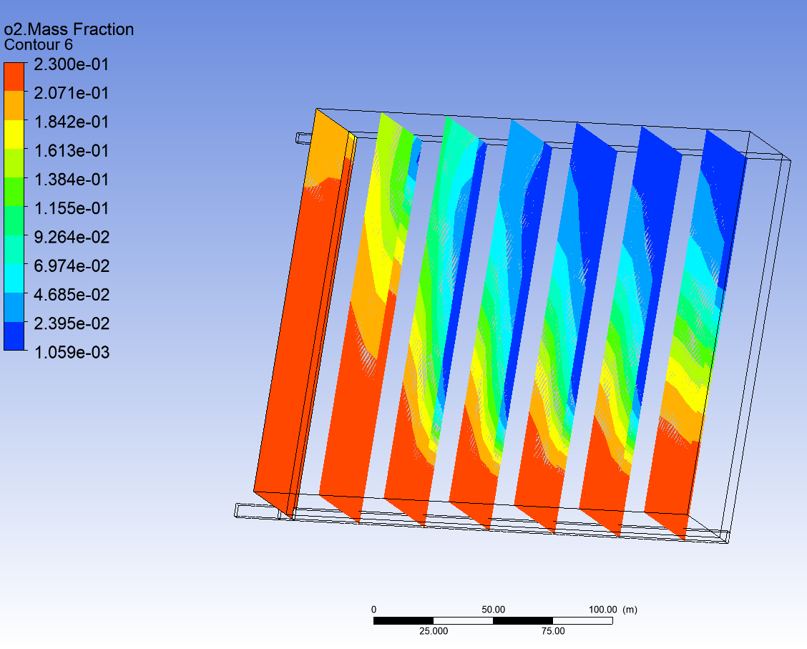
模型三模拟结果

Slide 22
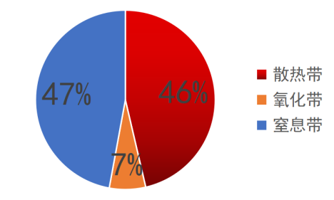
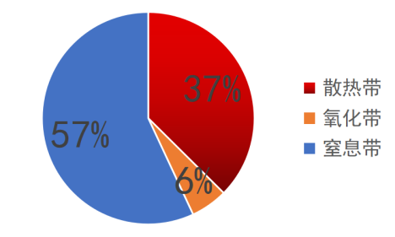
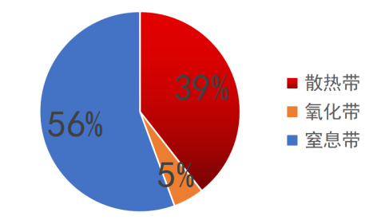
模拟结果
随着沿空留巷的长度不断增加，自燃三带面积不断增加，占采空区总面积比例变化较小，散热带占比40%左右，氧化带占比6%左右，窒息带占比50%左右。

Slide 23
双出风模拟
考虑沿空留巷的影响，对三个双出风模型进行数值模拟，设置进风巷风速为1.2m/s，两个出风口为自然出流，氧气质量分数为23%。观察残差与收敛情况。
模型 | 沿空留巷长度（m） | 进风巷风速（m/s） | 进风巷氧气质量分数 | 散热带面积（m²） | 氧化带面积（m²） | 窒息带面积（m²）
模型一 | 100 | 1.2 | 23% | 11589.07 | 790.42 | 2996.23
模型二 | 150 | 1.2 | 23% | 16566.25 | 1238.24 | 5555.47
模型三 | 200 | 1.2 | 23% | 14351.6 | 1517.13 | 14681.48

Slide 24
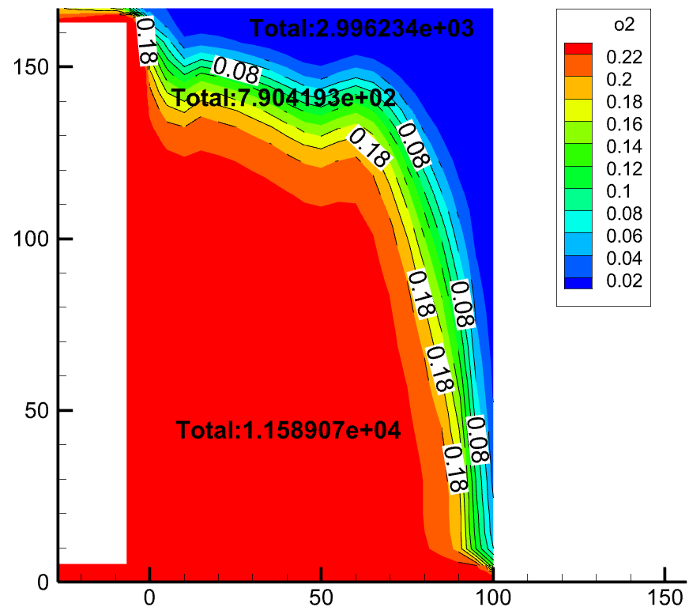
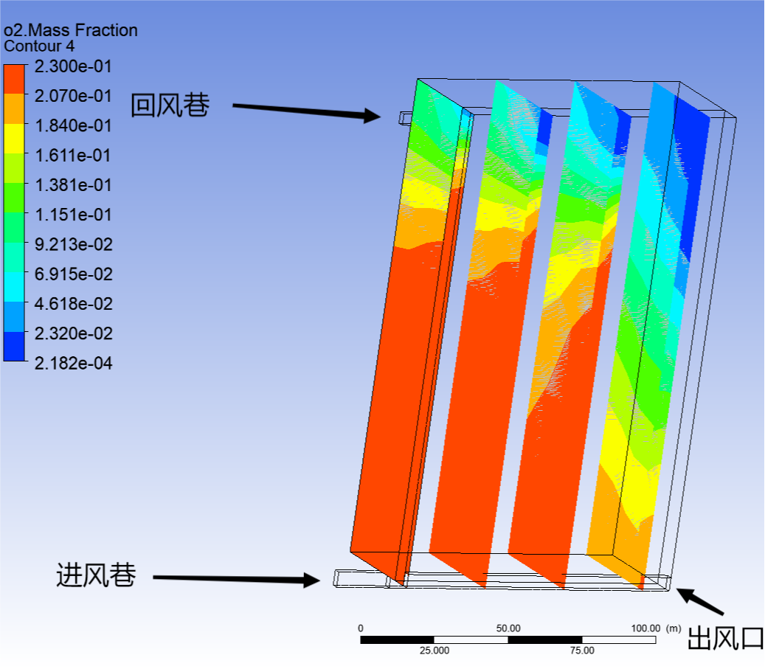
模型一数值模拟

Slide 25
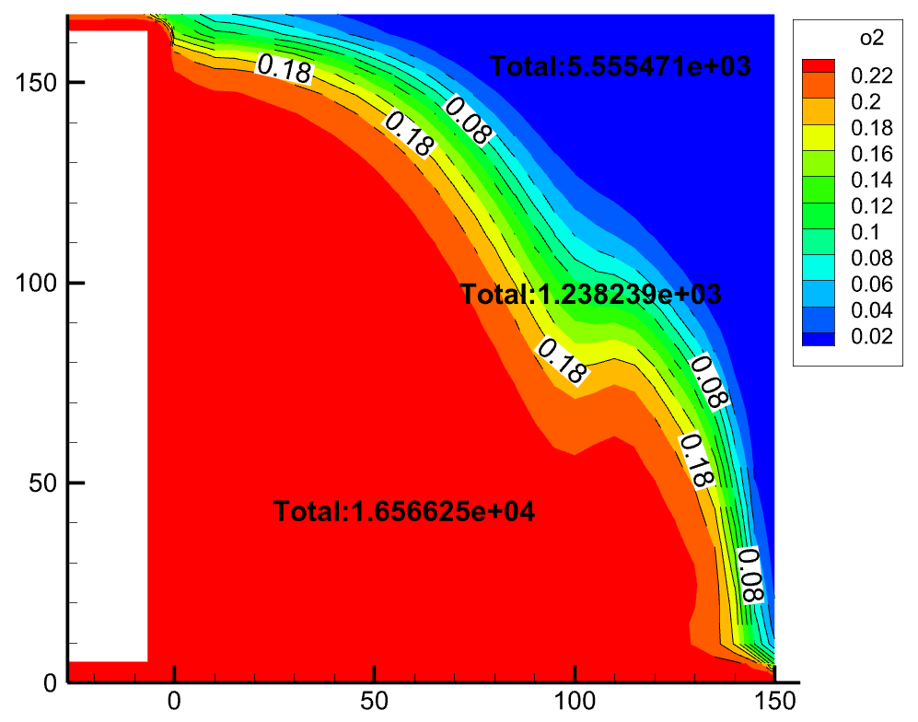
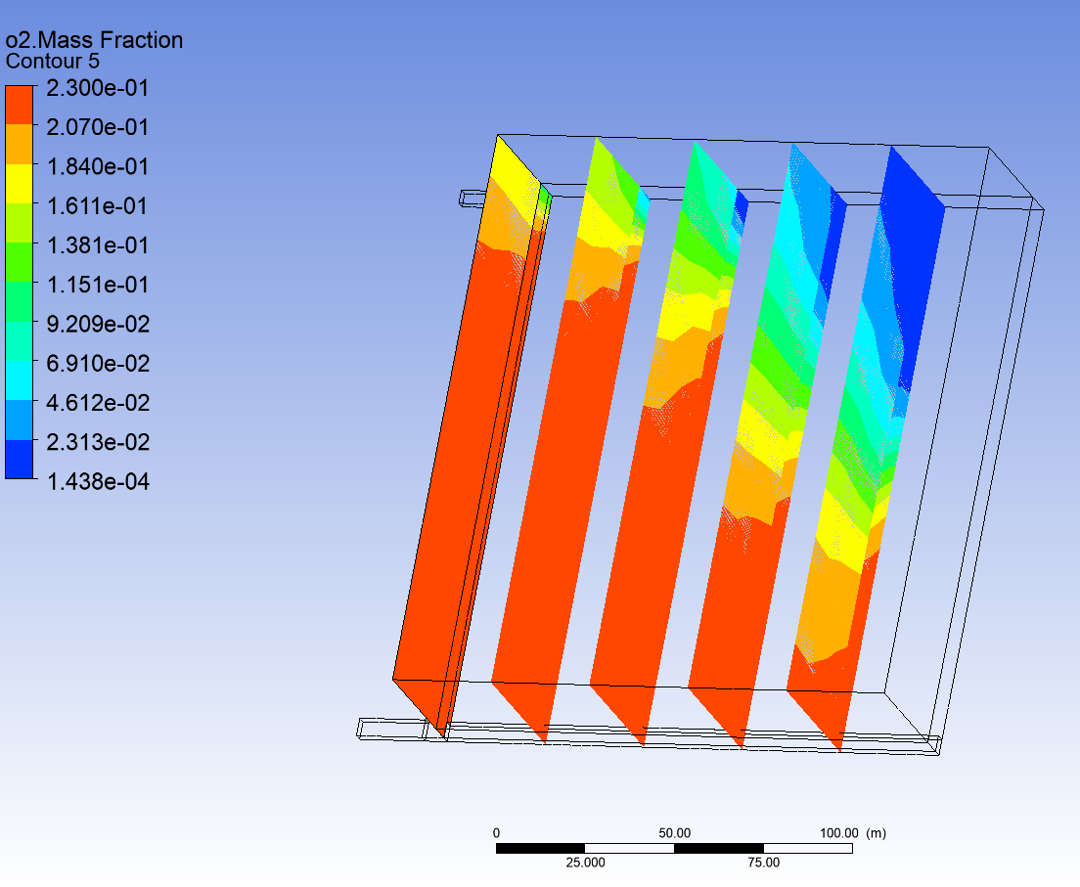
模型二数值模拟

Slide 26
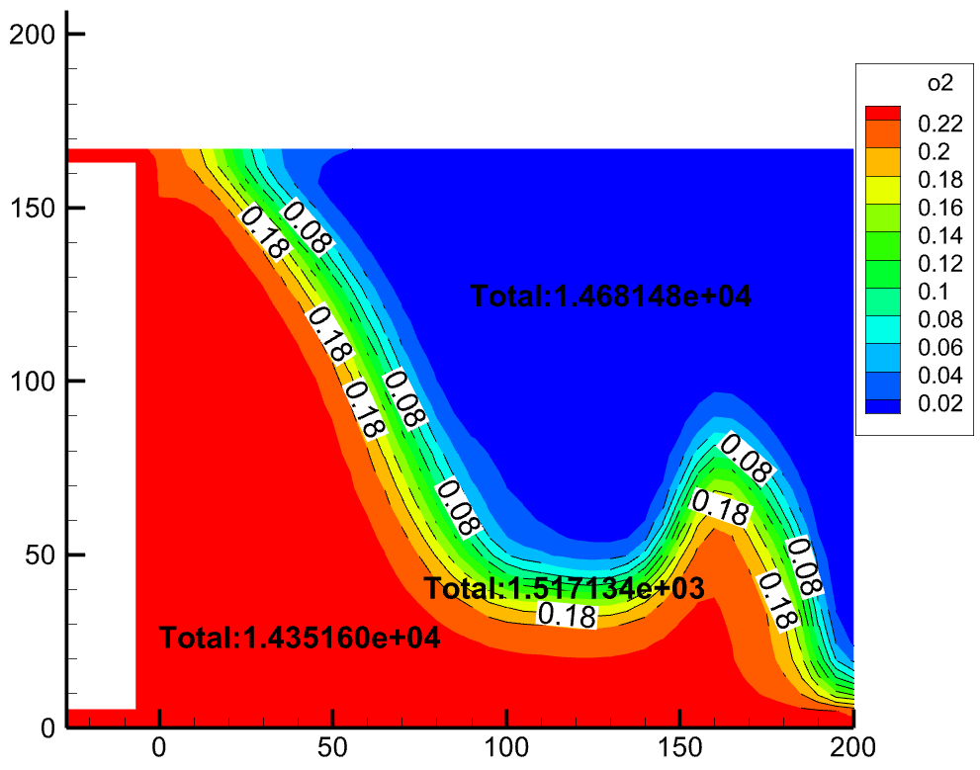
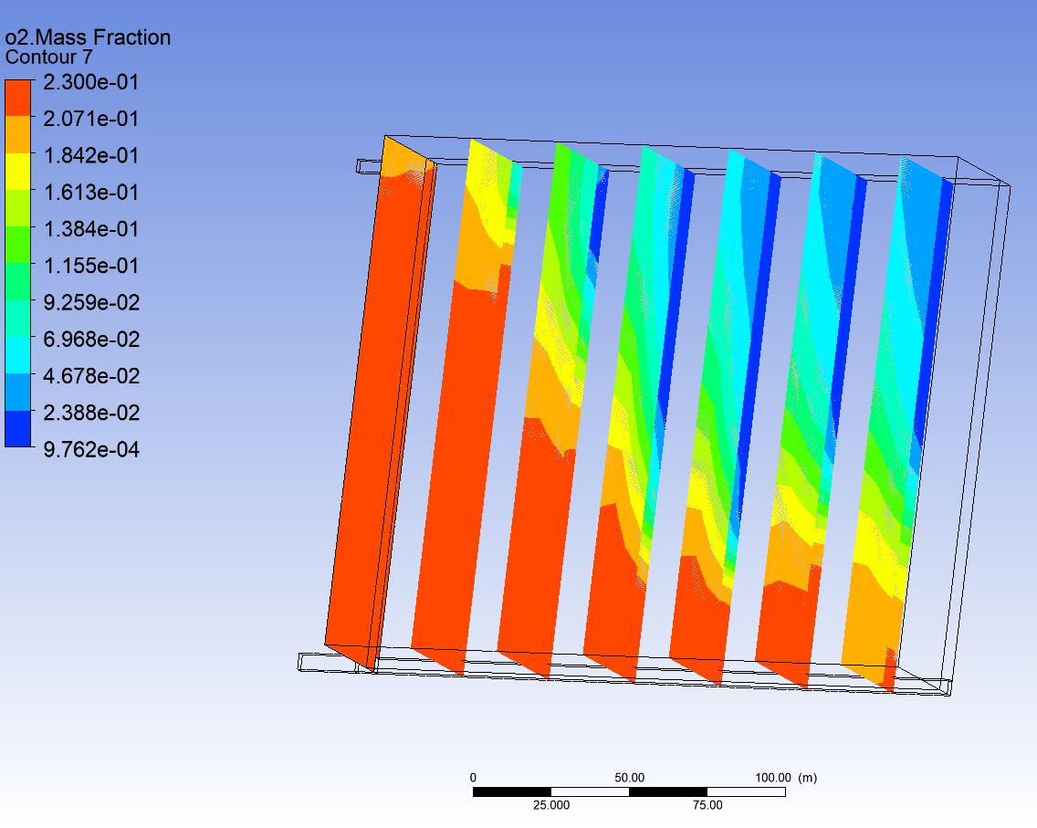
模型三数值模拟

Slide 27
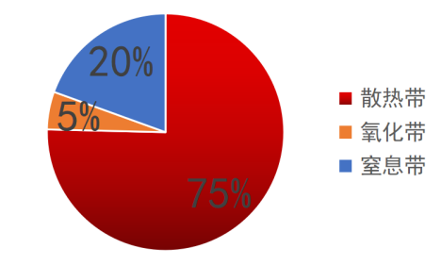
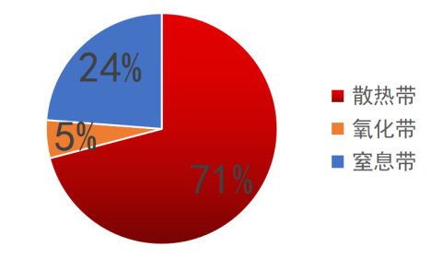
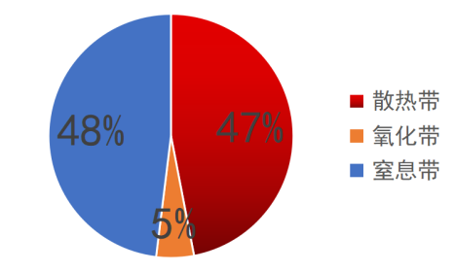
模拟结果
观察图像可得，在双出风模型中，氧气从进风巷进入，沿X轴和Y轴方向扩散，沿Y轴方向，氧气的横向渗透距离不断减小，在左侧出风口处达到最小。沿X轴方向，氧气的纵向渗透距离大致呈不断减少的趋势，在右侧出风口处达到最小，但在距离右侧出风口一定距离内，氧气的纵向渗透距离会在小范围内回弹（图中右侧凸起）。
随着沿空留巷长度的不断增加，氧化带的面积占比不断减小，散热带的面积占比保持不变，窒息带的面积占比不断增加。

Slide 28
风速模拟
以模型二（双进风）为例，分别考虑沿空留巷的影响，对不同的沿空留巷风速进行数值模拟，分析风速对自燃三带分布的影响。
模型 | 沿空留巷长度（m） | 进风巷风速（m/s） | 进风巷氧气质量分数 | 沿空留巷风速（m/s） | 沿空留巷氧气质量分数 | 散热带面积（m2） | 氧化带面积（m2） | 窒息带面积（m2）
模型二 | 150 | 1.2 | 23% | 0.33 | 0.23 | 8675.68 | 1305.34 | 13196.76
模型二 | 150 | 1.2 | 23% | 0.5 | 0.23 | 8874.62 | 1578.58 | 12556.69
模型二 | 150 | 1.2 | 23% | 0.8 | 0.23 | 10170.36 | 1737.46 | 11256.50

Slide 29
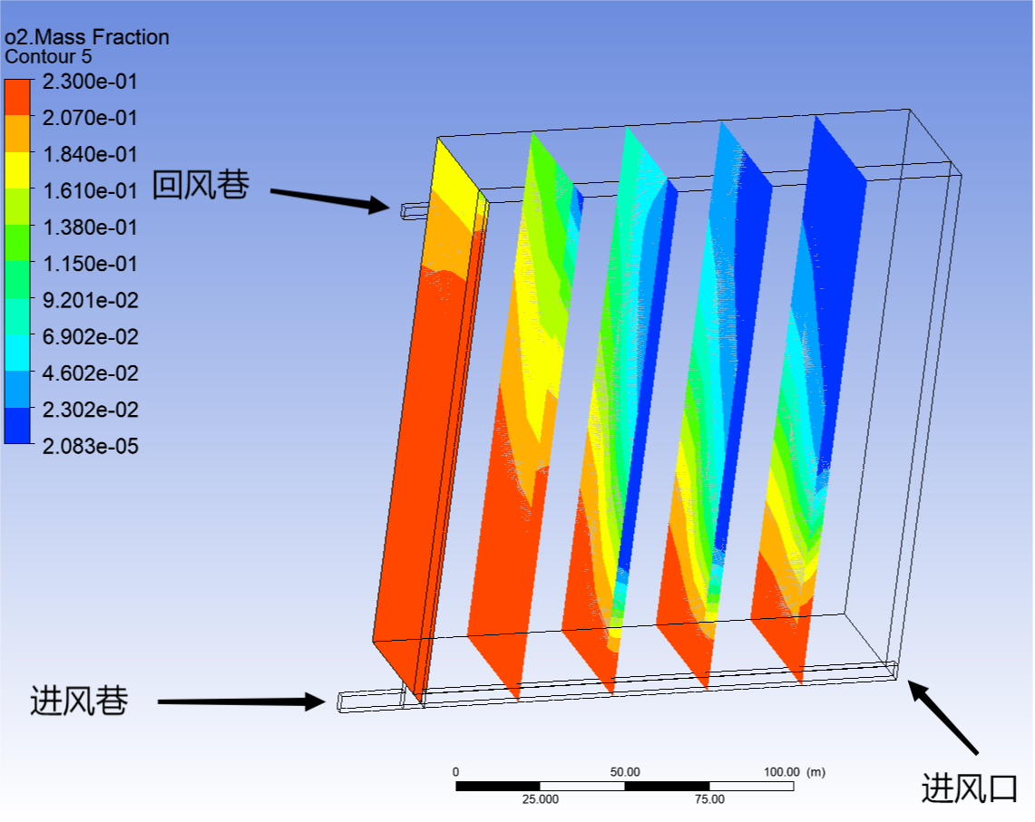
风速：0.33m/s

Slide 30
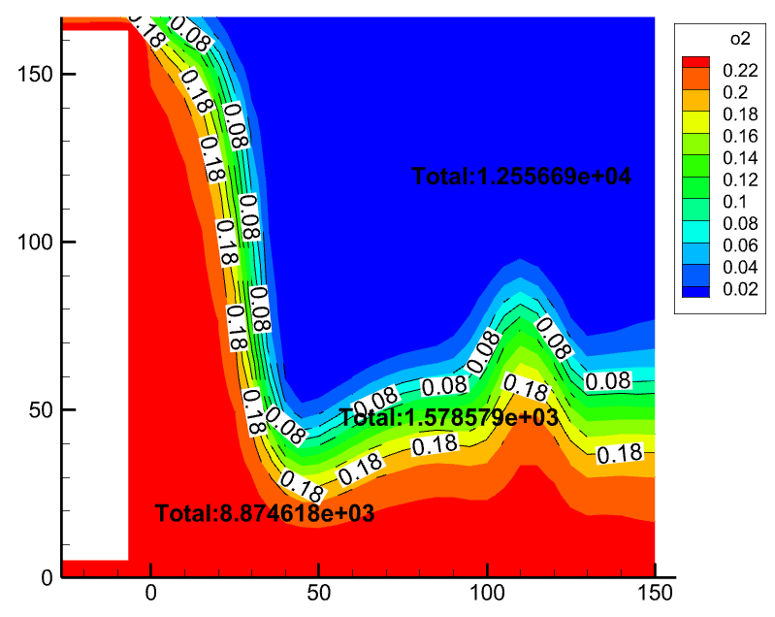
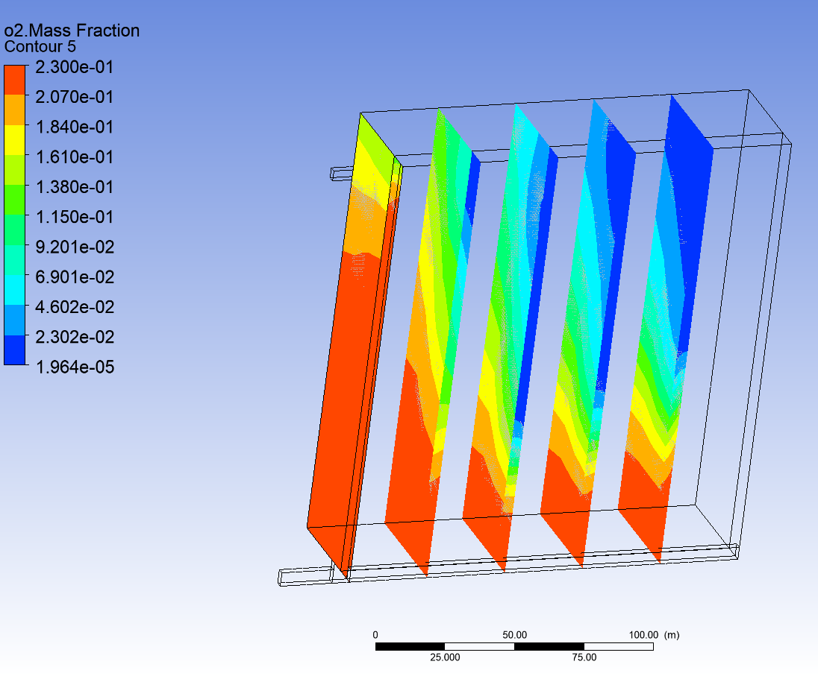
风速：0.5m/s

Slide 31
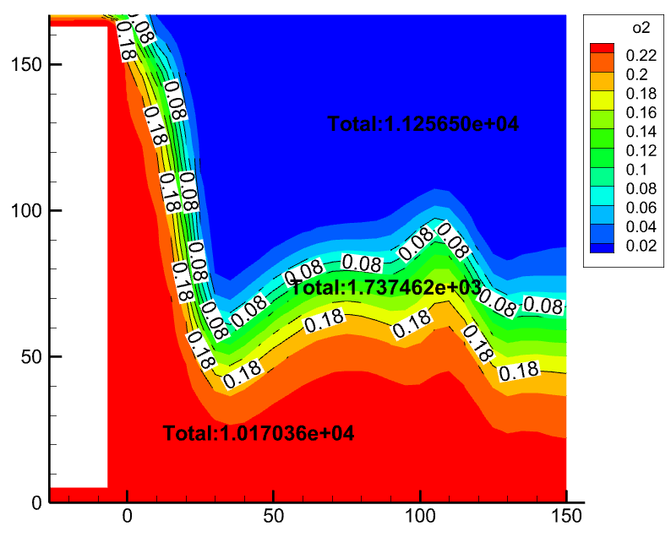
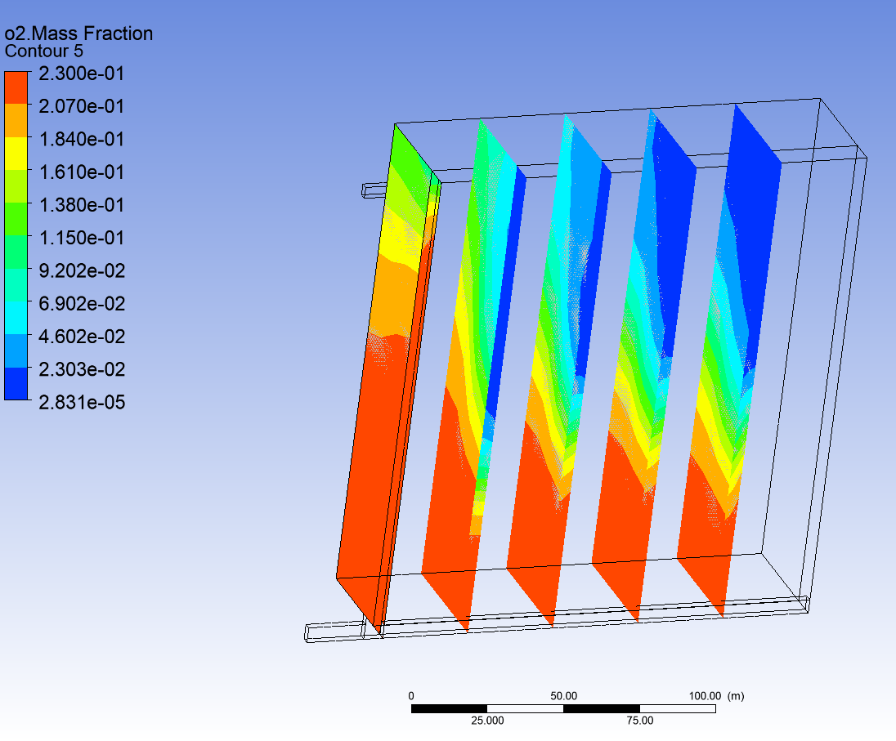
风速：0.8m/s

Slide 32
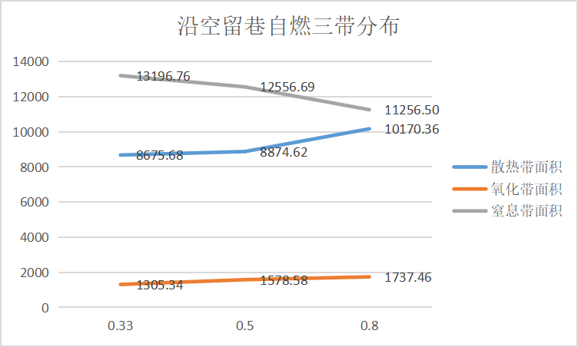
模拟结果

Slide 33
模拟结果
观察数值模拟结果可得：在加入沿空留巷后，随着风速增加，散热带面积缓慢增加，呈线性变化，总面积都在2000m²以下。在工作面右侧散热带依旧呈下宽上窄的近似梯形分布，在距离出风口较近处呈圆弧状。随沿空留巷侧的风速逐渐增大，工作面一侧的散热带面积逐渐减小。在沿空留巷一侧的散热带整体呈“凸”字形分布，随风速增大范围不断扩大。氧化带整体呈“W”形分布，随风速扩大范围不断扩大，呈先慢后快的变化趋势。窒息带范围随风速的扩大不断减少，大致呈线性变化。

Slide 34
结论

Slide 35
结论
沿空留巷自然发火的机理主要是由于采空区内遗煤的氧化反应和地应力分布的变化引起的。氧化反应会导致遗煤温度升高，地应力分布的变化会导致岩层移动或断裂，从而形成新鲜裂隙和漏风通道，加速氧化反应的进行。当遗煤温度达到自然发火点时，就会发生自然发火现象。
沿空留巷自然发火的规律主要表现在以下几个方面：一是自然发火的位置主要集中在采空区内部和巷旁充填墙后；二是自然发火的时间主要受到漏风量、氧浓度、温度等因素的影响；三是自然发火的范围主要受到地质条件、开采方式、防灭火措施等因素的影响。

Slide 36
结论
沿空留巷综合防灭火技术方案主要包括以下几个方面：
一是漏风控制技术，通过加固沿空留巷墙体、设置堵塞墙、改变通风系统等方式，减少漏风量，降低氧浓度，抑制遗煤氧化反应；
二是注氮技术，通过在采空区内设置注氮点或注氮管道等方式，在遗煤表面形成一层低氧环境，抑制遗煤自然发火；
三是注浆技术，通过在采空区内设置注浆点或注浆管道等方式，在遗煤表面形成一层隔离层或填充裂隙等方式，阻断漏风通道和遗煤接触；
四是阻化剂喷洒技术，通过在采空区内设置喷洒点或喷洒管道等方式，在遗煤表面喷洒一定浓度的阻化剂液体或粉体等方式，改变遗煤的物理化学性质，降低其可自然发火性；
五是监测预警技术，通过在采空区内设置温度传感器、气体传感器、红外摄像机等设备，在实时监测采空区内温度、气体、图像等参数，并进行数据分析和预警判断等方式，及时发现并处理自然发火现象。

Slide 37
感谢各位老师批评指正
答辩人：赵梁梁

